Slide 1

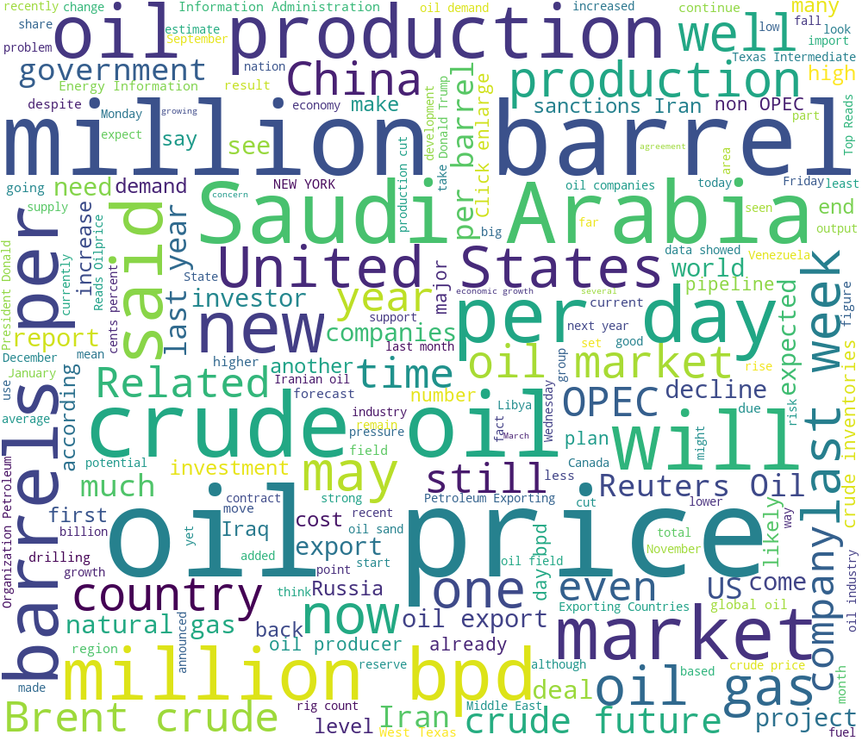
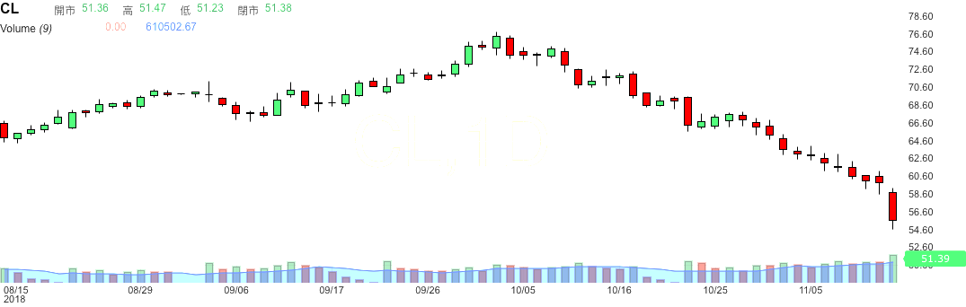

國立臺灣大學資訊管理學系 2018學士班資管專題
國立臺灣大學資訊管理學系 2017學士班資管專題
自動化財經新聞篩選
- 以原油期貨為例
摘要
投資人每日要收集大量的財經新聞去作為交易分析的參考，重要新聞網站如彭博、路透社、CNN、BBC...每日的新聞量加起來超過百則，該如何讓投資人掌握最即時、重要的新聞，就是本專題最主要想解決的問題。以下，我們原油期貨的新聞資料為例，進行文字探勘，從資料收集、處理、分析到最後的建立模型，希望能達到自動化財經新聞篩選的效果。
資料收集
爬蟲程式嘗試不同來源的原油歷史新聞語料，調查更具威信力的新聞來源。最後使用以下三個網站 2017 年 10 月至今的新聞：
EBSCO Host 共 1308 篇，平均每篇新聞約 3500 字
OilPrice.com 共 2218 篇，平均每篇新聞約 4000 字
CNBC news 共 907 篇，平均每篇新聞約 2700
數值資料：2017年10月至今的WTI原油期貨每日開盤價、收盤價、交易量
文字處理
圖1: 所有新聞資料集的文字雲呈現
根據我們的觀察以及文獻參考，單篇新聞若字數太多，可能反而會成為noise，降低預測準度，因此我們嘗試用 summarize 與 不 summarize 兩種方式，觀察是否字數會是造成模型好與壞的因素之一。
新聞前處理
參數一：是否做 stemming
參數二：是否做 summarization
Summarize方法：利用 python gensim 套件裡的 summarize 函式，每篇文章取200字摘要。
Feature type
文章的詞向量空間：Unigram, Bigram, Bigram with windows rolling
情感分析：positive score, negative score
石油價格歷史資料：過去一個月價格平均、過去一個月標準差、過去3,5,10日價格平均及標準差
重要新聞定義
對於投資人而言，他們最注重的還是金融商品的價格波動，因此我們在定義重要新聞時，也主要以該篇新聞是否會造成「期貨價格顯著波動」為準。至於如何定義「顯著價格波動」，我們試用了以下方法進行自動標記：
只考慮波動性：以標準差為主要判斷依據
方法一 : 未來n天的開盤價標準差 > Threshold
方法二 : 未來n天的開盤價標準差([+1,+n ])
> 過去m天的開盤價標準差([-m,-1])
考慮波動性與上漲下跌：
方法一 : 設定一個Threshold，例如+6%，當未來n天的漲幅 > Threshold，則標為1，反之則標為0
方法二 : 除了符合Threshold之外，加上文章的情感分析作為標記標準，這麼做的原因在於，一天中的新聞通常正負向參雜，但多數投資人較在乎的，是會準確造成後續價格走向的新聞。在計算 sentiment 的部分，我們使用以下兩種方法：
自定義字典的正負向字加總：其中自定義字典包含：專門為財經相關字詞定義的 Loughran and McDonald Sentiment Word Lists，以及general的正負向字典。
使用 nltk 套件中的 SentimentIntensityAnalyzer 計算正負向、以及不確定性分數
圖2 : 近兩個月的原油價格圖，箭頭指向為利用標準差方法2所標記出來的結果
建立字典
為了找到足以區分類別、有顯著代表性的字詞，我們將目標文章與其他文章字詞的差集視覺化，發現其中的確有顯著差異，且利用 Bigram 可看出這些選出來的字詞很多都是財經市場上會遭成波動的議題，例如：中美貿易戰爭、川普、頁岩油作為字典。
建立模型與預測
利用上述字典所建立的vector space以及不同重要新聞方法，
我們設計了以下幾種模型：
SVM(Support Vector Machine)
Naive Bayse
Random Forest
圖3 : 預測結果。上方箭頭指向為利用標準差方法2所標記出來的答案，下方箭頭指向為預測為重要文章的出現日期
結論
現階段已經可以建構有意義的 bigram 字典，但預測出來的文章結果分布還有很大進步空間。目前選出來的文章，可以看出大多集中在重要新聞應該被標註的日期附近，如果用交易日當作判斷得分基準的話，可以得到比較好的結果，但還不到可靠的等級，可以理解為一天當中真正影響價格的文章並不多，但也許只要一兩篇就會影響很大，而且我們的資料集不夠大，學習的對象有限，以下幾點構思:
更多元的資料集，不能只使用單一來源，但難處在，越大的資料集裡面垃圾也越多，需要”乾淨的”資料集難度很大
標註的方法需要再試更多種可能性
可以縮小範圍，限制與某主題相關(新聞進來之前先用分群)，例如中美貿易戰，的新聞，再給予預測。
逐漸建立原油相關字典，慢慢完善
Notes:
Tim Loughran and Bill McDonald, 2011, When is a Liability not a Liability? Textual Analysis, Dictionaries, and 10-Ks, Journal of Finance, 66:1, 35-65. (Available at SSRN: http://ssrn.com/abstract=1331573.)
https://sraf.nd.edu/textual-analysis/resources/#LM_10X_Summaries
https://github.com/shekhargulati/sentiment-analysis-python
參考的論文：https://hal.archives-ouvertes.fr/hal-00346996/document

